Slide 1
AI分享会
南京大学人工智能协会
仲耀晖
2019/10/27

Slide 2
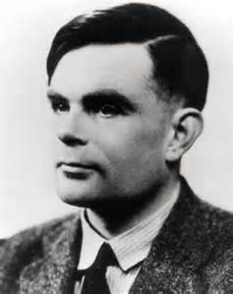
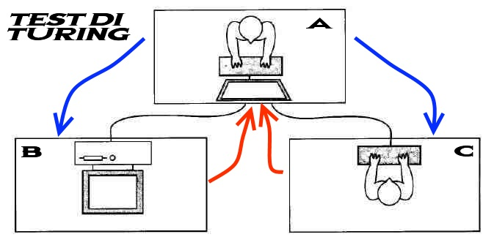
从人工智能开始
让机器具有人类的智能
机器感知（计算机视觉、语音信息处理）
学习（模式识别、机器学习、强化学习）
语言（自然语言处理）
记忆（知识表示）
决策（规划、数据挖掘）
Alan Turing
Notes:
1950年 \textbf{图灵测试}：“一个人在不接触对方的情况下，通过一种特殊的方式，和对方进行一系列的问答。如果在相当长时间内，他无法根据这些问题判断对方是人还是计算机，那么就可以认为这个计算机是智能的”。
图灵测试是促使人工智能从哲学探讨到科学研究的一个重要因素，引导了人工智能的很多研究方向。因为要使得计算机能通过图灵测试，计算机必须具备理解语言、学习、记忆、推理、决策等能力。
1956年的达特茅斯（Dartmouth）会议。在这次会议上，“人工智能”被提出并作为本研究领域的名称。同时，人工智能研究的使命也得以确定。John McCarthy提出了人工智能的定义：人工智能就是要让机器的行为看起来就象是人所表现出的智能行为一样。

Slide 3
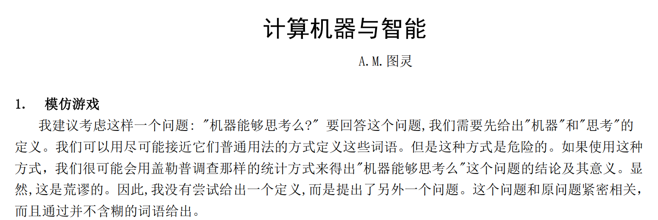
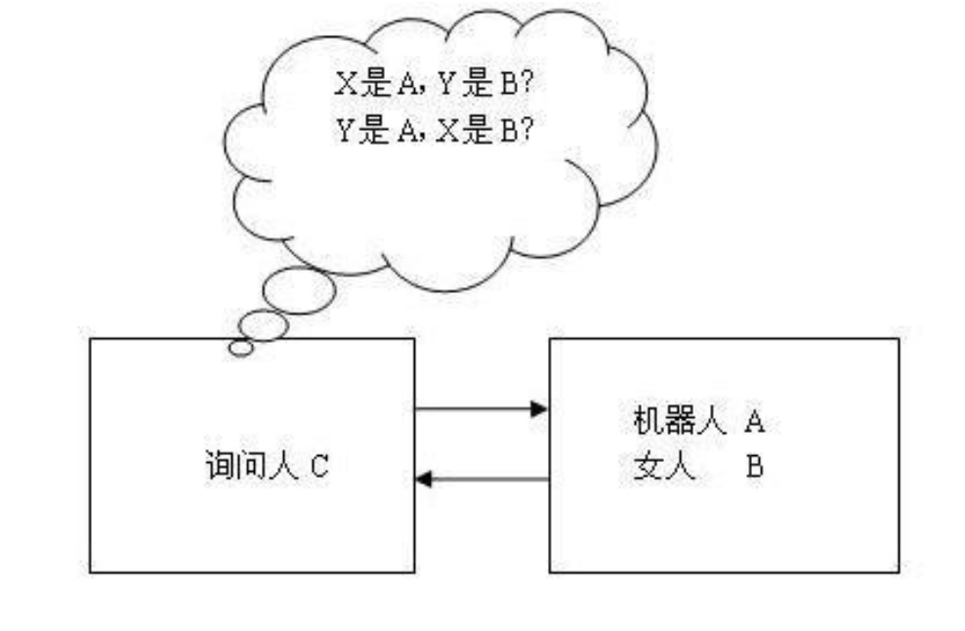

Slide 4
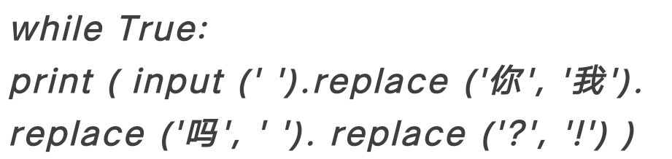
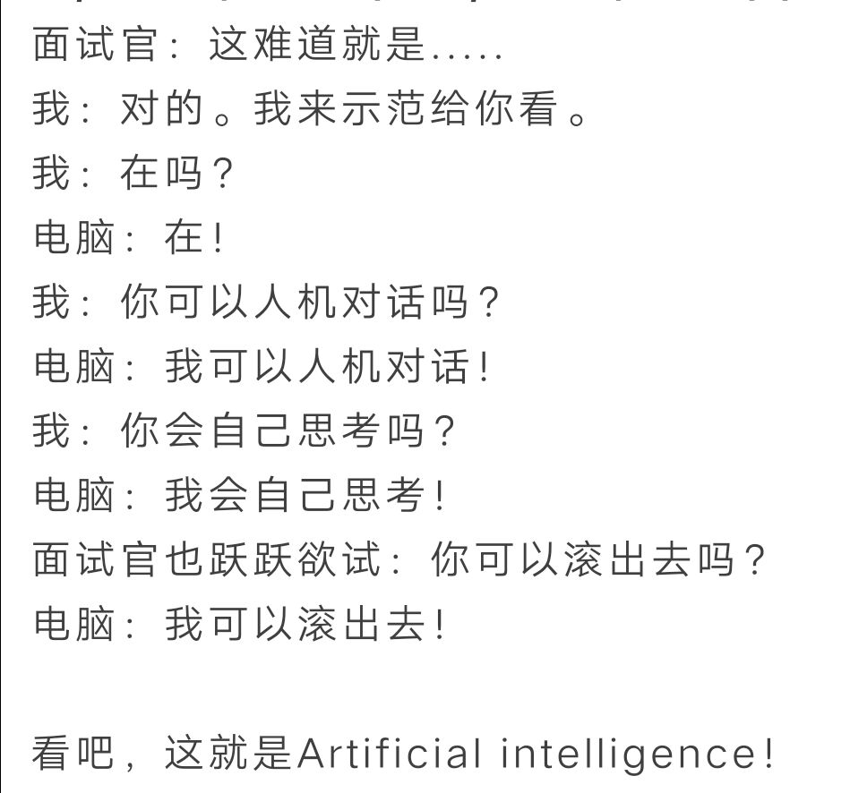
please show your coding ability

Slide 5
A Big Picture

Slide 6
机器学习概述

Slide 7
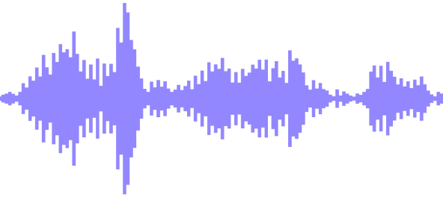

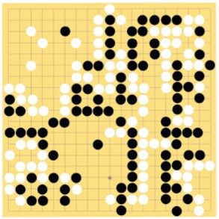
机器学习 ≈ 构建一个映射函数
语音识别
图像识别
围棋
机器翻译
“你好”
“9”
“6-5”
(落子位置)
“你好！”
“Hello!”

Slide 8
机器学习概览
独立同分布 p(x,y)

Slide 9
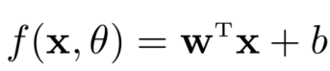
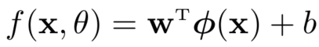
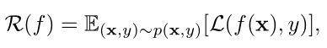
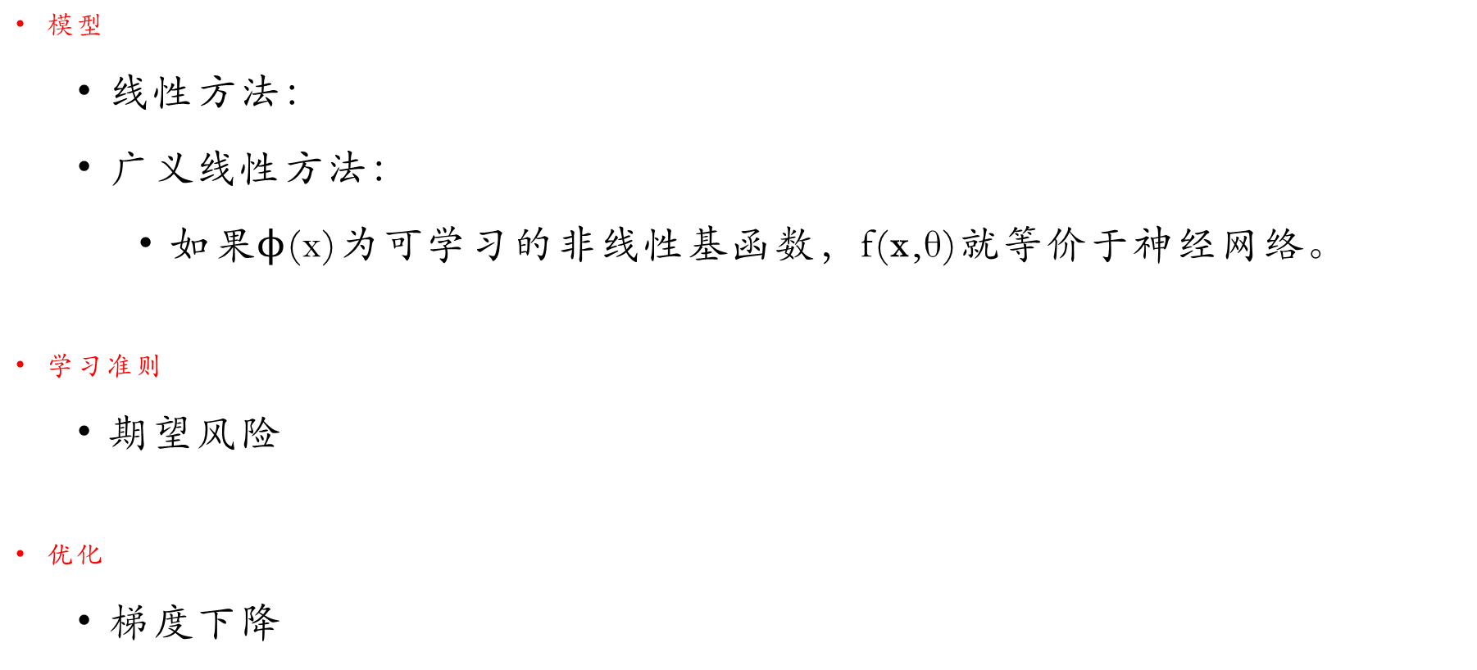
机器学习的三要素
模型
线性方法：
广义线性方法：
如果$\text{ϕ}\text{(}\text{x}\text{)}$为可学习的非线性基函数，$\text{f}\text{(}\text{x}\text{,}\text{θ}\text{)}$就等价于神经网络。
学习准则
期望风险
优化
梯度下降
Notes:
经验风险
$$R(θ)=\frac{1}{N}\sum_{i=1}^{N}{L(y^{\left(i\right)}, f\left(x^{\left(i\right)}\right))}$$
结构风险：
$R\left(θ\right)+λ\left\|θ\right\|$²

Slide 10
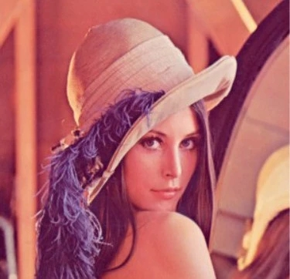
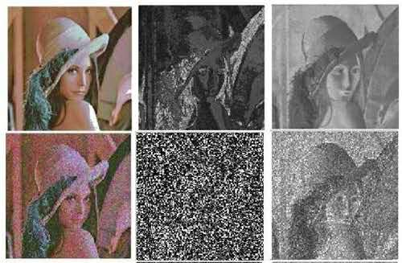
data quality-oriented

Slide 11
深度学习

Slide 12

生物神经元
video: structure of brain
单个神经细胞只有两种状态：兴奋和抑制
Notes:
\item \textbf{细胞体}（Soma）中的神经细胞膜上有各种受体和离子通道，胞膜的受体可与相应的化学物质神经递质结合，引起离子通透性及膜内外电位差发生改变，产生相应的生理活动：\textbf{兴奋}或\textbf{抑制}。
\item 细胞突起是由细胞体延伸出来的细长部分，又可分为树突和轴突。
\item \textbf{树突}（Dendrite）可以接受刺激并将兴奋传入细胞体。每个神经元可以有一或多个树突。
\item \textbf{轴突}(Axons)可以把兴奋从胞体传送到另一个神经元或其他组织。每个神经元只有一个轴突。

Slide 13
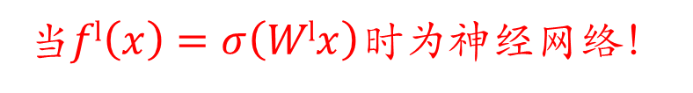
深度学习的数学描述
…
浅层学习
深度学习
当$fl\left(x\right)=σ\left(Wlx\right)时为$神经网络！
Notes:
复合函数

Slide 14
通用近似定理
对于具有线性输出层和至少一个使用“挤压”性质的激活函数的隐藏层组成的前馈神经网络，只要其隐藏层神经元的数量足够，它可以以任意精度来近似任何从一个定义在实数空间中的有界闭集函数。
一个两层的神经网络可以模拟任何函数。

Slide 15
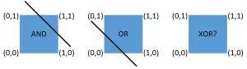
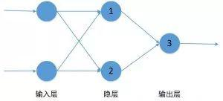
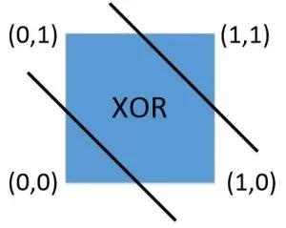

Slide 16
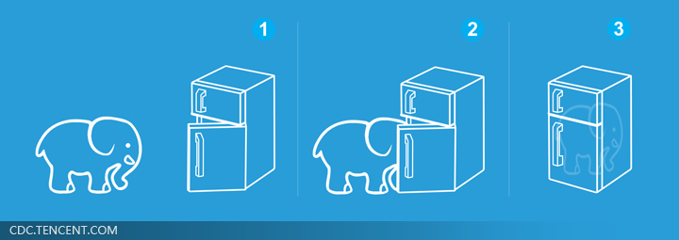
深度学习的三个步骤
1
2
3
定义网络
损失函数
优化
Deep Learning is so simple ……

Slide 17
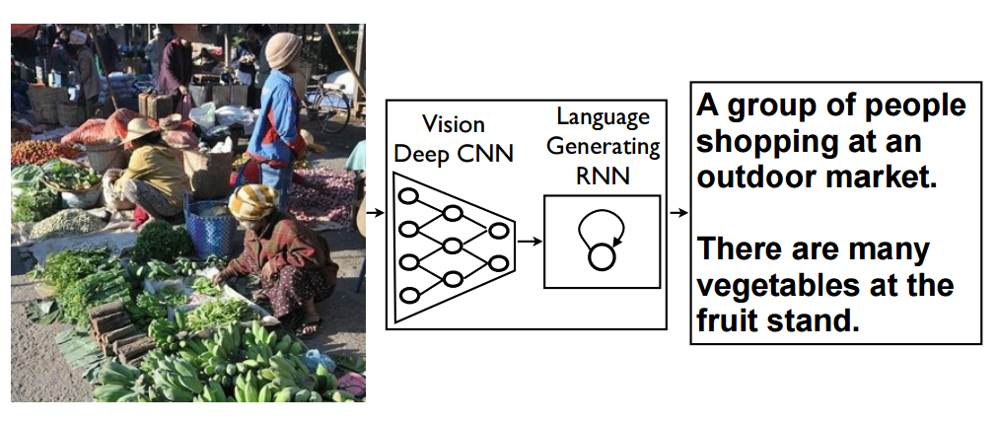
看图说话

Slide 18
强化学习

Slide 19
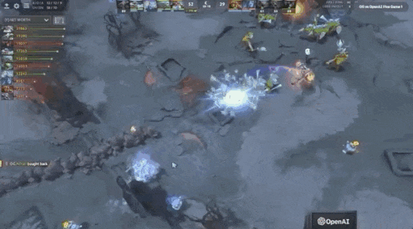
2:0！Dota2世界冠军OG被OpenAI碾压，全程人类只推掉两座外塔！

Slide 20
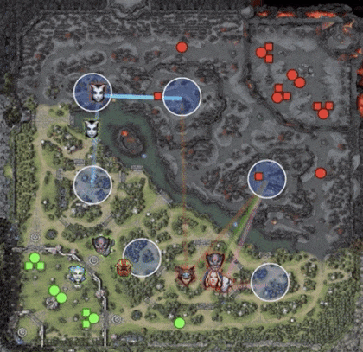
基于任务与奖励的强化学习
提出团队精神超参数（0-1）
决定了选手对与自身奖励函数和队友平均奖励函数的关注程度分配
距“Dota世界杯”TI8上接连输给人类职业选手两局，已过去231天。如果AI在这期间连续不断地训练，已经相当于苦练了231×180=41580年的电子竞技。

Slide 21
生成对抗网络

Slide 22
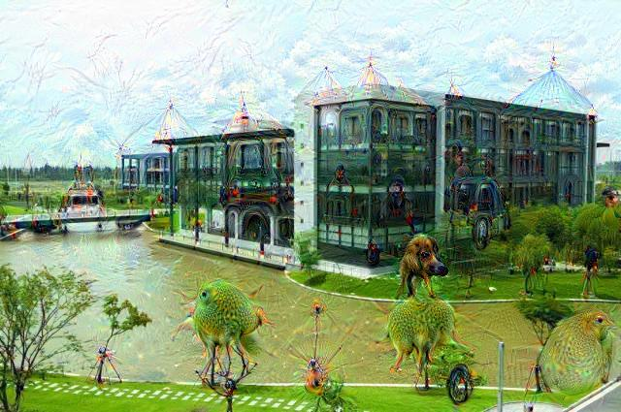
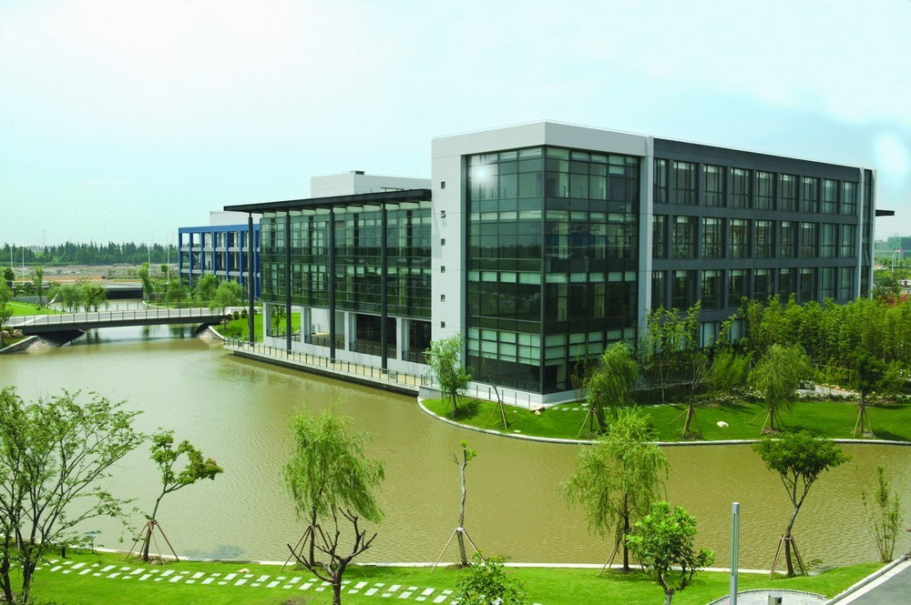
Deep Dream

Slide 23
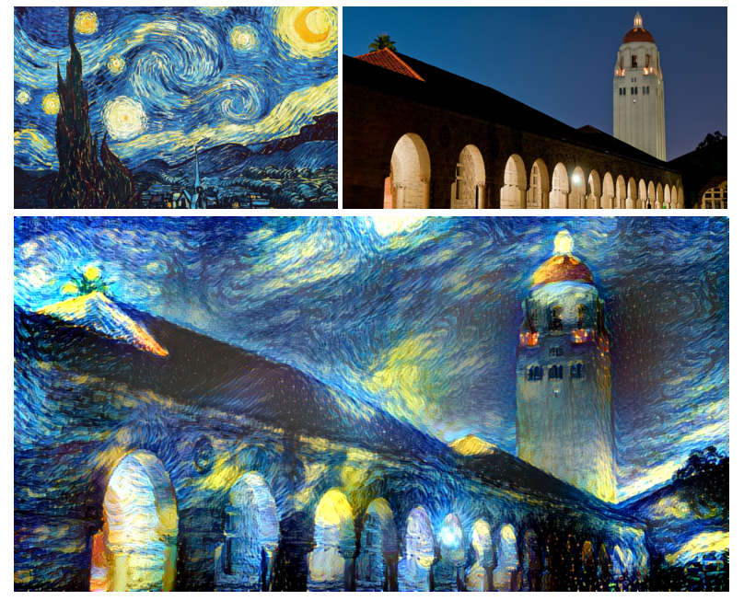
画风迁移

Slide 24
推荐课程
斯坦福大学CS224d: Deep Learning for Natural Language Processing
http://cs224d.stanford.edu/
Richard Socher 主要讲解自然语言处理领域的各种深度学习模型
斯坦福大学CS231n: Convolutional Neural Networks for Visual Recognition
http://cs231n.stanford.edu/
Fei-Fei Li Andrej Karpathy 主要讲解CNN、RNN在图像领域的应用
加州大学伯克利分校 CS 294: Deep Reinforcement Learning
http://rail.eecs.berkeley.edu/deeprlcourse/

Slide 25
推荐材料
林轩田《机器学习基石》《机器学习技法》
https://www.csie.ntu.edu.tw/~htlin/mooc/
李宏毅《1天搞懂深度学习》
http://speech.ee.ntu.edu.tw/~tlkagk/slide/Tutorial_HYLee_Deep.pptx
李宏毅《Generative Adversarial Network (GAN)》
http://speech.ee.ntu.edu.tw/~tlkagk/slide/Tutorial_HYLee_GAN.pptx

Slide 26
Something interesting

Slide 27
the Influential between AI & Security
AI helps the development of security field
Al itself also has some security problems
AI
Security

Slide 28
the platform of the application
Firmware of IOT things
(embedded network)
DL for vulnerability detections
(how to use code graph to diff the firmware with the vulnerabilities which has been found, in order to get the same semantic points between each other)

Slide 29
AI influence the security
Use AI to develop the security
for instance, auto patching & dectection, auto analysis & defense, auto verification of software security.
So how to use the ML model to help security system more efficiently (compare the situation now ,how to be smart)

Slide 30
AI also has security problem
Deep learning can be easily attacked.
Image recognition. For both white box and black box.
The influence on the pixels!
Eg: the pixels of ‘7’ can be fooled, and the model may recognize the pic as ‘8’ or some random pics.
7
Pixels
(matrix/tensor)
8

Slide 31
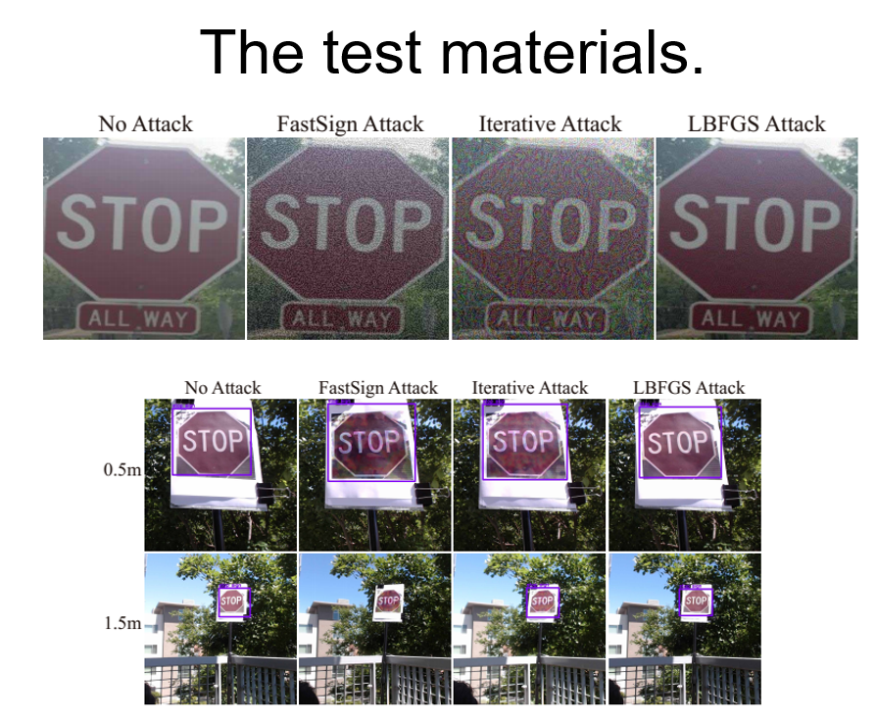
The example of AI attack & defense
NO Need to Worry about Adversarial Examples in Object Detection in Autonomous Vehicles,17’CVPR workshop

Slide 32
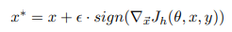
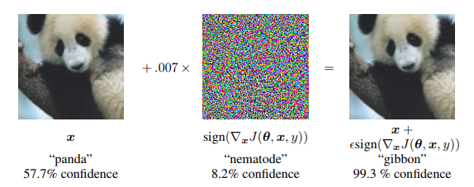
Goodfellow et al. propose fast gradient sign method, which add perturbation at reverse direction of gradient
Explaining and harnessing adversarial examples. Goodfellow et al. ICLR’15

Slide 33
感谢观看

